Slide 1
课程设计-船票网订单业务
讲师：陈伟俊

Slide 2
票数和金额的计算
点击“新增乘船人”自由添加乘船人
自动计算当前预定票数和金额
一个订单乘船人数量不可超过5人

Slide 3

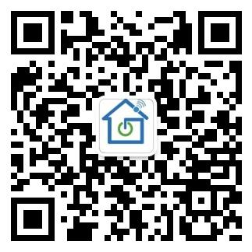
谢 谢！
www.ZKer.com.cn
扫描微信二维码，关注宅客学院

